Slide 1
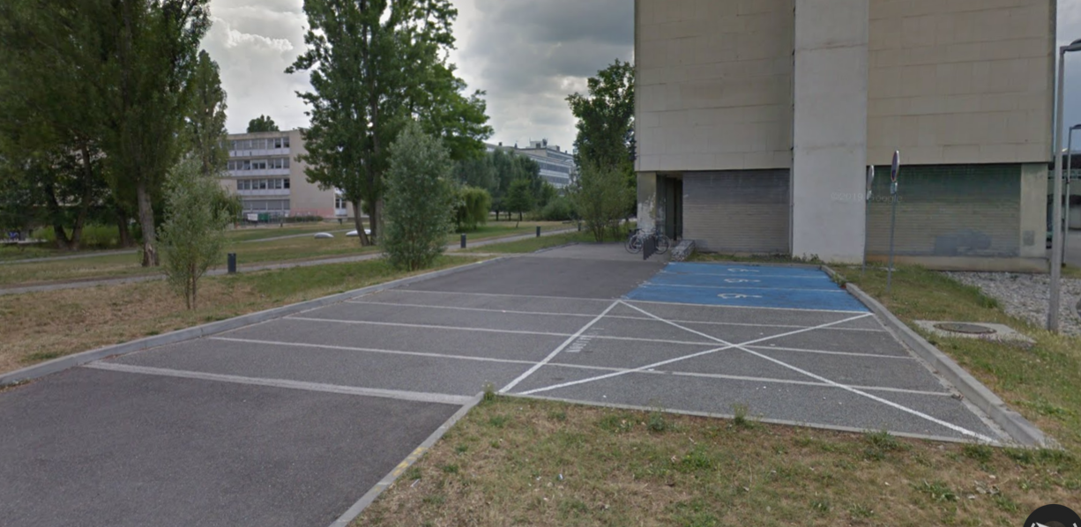

Site expérimentale
Type : Parking asphalte (Référence) et parking avec chaussée à structure réservoir (CSR)
Surface de chaque ouvrage : ~94m², L = 10.8 m, l = 8.7 m
Référence
CSR
Pluie
Béton poreux (15cm)
Gravier 20/50 (30cm)
Drain
Géomembrane

Slide 2
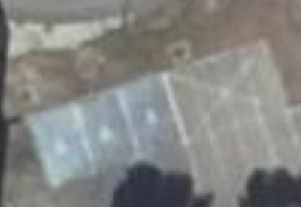
Données
Chambres de mesure
 | Δt (min) | Période dispo
Pluie | 1 | 2022
Q ruissellement (Réf) | 2 | 2022
Q infiltré (SCR) | 2 | 2022-2024
Rayonnement net | 1 | 2022
T° de l’air | 1 | 2022
Humidité de l’air | 1 | 2022
Vitesse du vent | 1 | 2022

Slide 3
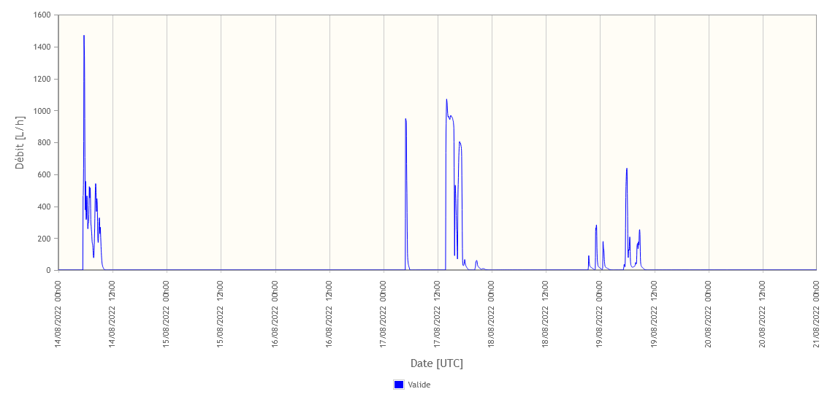
Exemple de chronique – débit réf - 14/08/2022 au 21/08/2022
1.3 mm
12.7 mm
0.8 mm
6.2 mm
2.4 mm

Slide 4
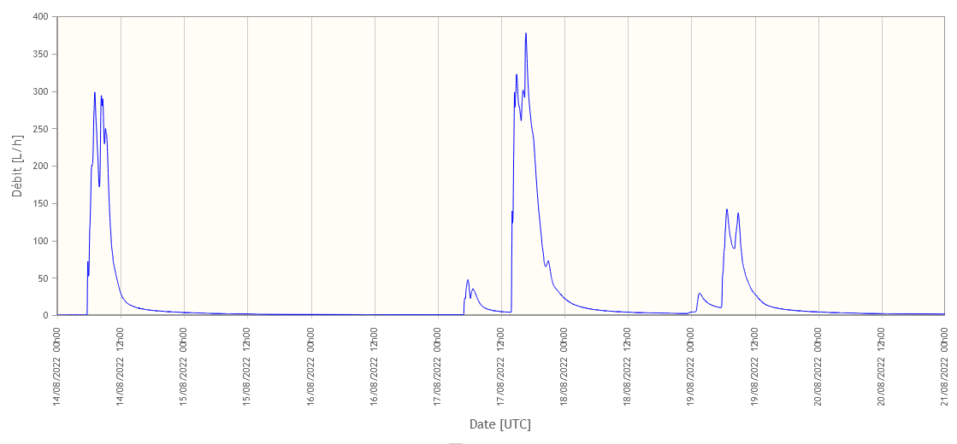
Exemple de chronique – débit SCR (infiltré) - 14/08/2022 au 21/08/2022

